Slide 1
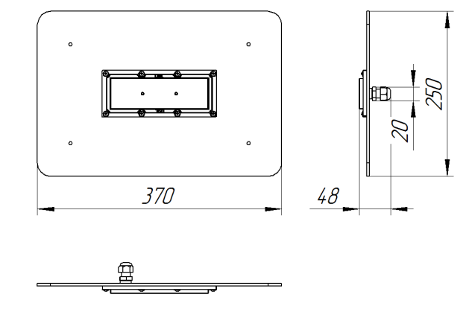
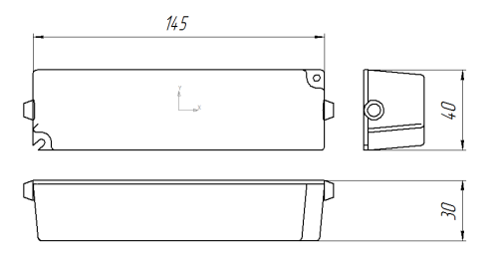
Общество с ограниченной ответственностью
«АС-Терра»
192289, г. Санкт-Петербург, ул. Софийская, д.66, лит. А.
тел./факс: +7 (812) 406-8-777
а
б
Паспорт на изделие
«Люмьер ДПП-П-030.1»
«Люмьер ДПП-П-030.1.Ш3»
Рисунок 1.
Габаритные размеры светильника «Люмьер ДПП-П-030.1» (а) и источника питания (б)
5. Правила установки и техника безопасности
5.1. При установке и монтаже светильника необходимо руководствоваться правилами устройства электроустановок.
5.2. В процессе подготовки светильника к эксплуатации следует проверить комплектность светильника и его внешний вид. Светильник визуально должен быть без повреждений.
5.3. Инструкция по установке:
Просверлите отверстие в сэндвич панели для герммовода. Проденьте провод от светильника через сэндвич панель. Закрепите светильник на потолке.
За сэндвич панелью установите распределительную коробку и источник питания. Снимите крышку с распределительной коробки.
Подключите провод отходящий от светильника к двухконтакнтому клеммной колодке в распределительной коробке, согласно схеме на проводе, отходящего от этой клеммной колодки.
Подключите питающий кабель к трехконтактному клеммной колодке согласно схеме на проводе, отходящего от этой клеммной колодки (подключение производить при выключенном питании).
Убедитесь, что все электрические соединения надежно закреплены.
Установите крышку распределительной коробки обратно.
Светильник готов к использованию.
5.4. Запрещается: эксплуатировать светильники с повреждённой изоляцией проводов и мест электрических соединений; проводить техническое обслуживание светильников, находящихся под напряжением.
6. Утилизация
6.1. По истечении срока службы светильники необходимо разобрать на детали, рассортировать по видам материалов и утилизировать как бытовые отходы. с истекшим сроком службы относятся к V классу опасности отходов (практически неопасные отходы) в соответствии с Приказом Министерства природных ресурсов РФ от 15.06.2001 года № 511.
7. Свидетельство о приемке и упаковке
7.1. Светильники серии «Люмьер ДПП » изготовлен с соответствии с требованиями ТУ 3461−015−65995620−2015 и признан годным к эксплуатации.
Дата выпуска
Серийной номер
ОТК
Светодиодный светильник

Slide 2
1. Основные сведения об изделии и технические данные
1.1. Светодиодные светильники серии «Люмьер ДПП-П-030.1» предназначены для установки в производственных, торговых, складских и других помещениях.
1.2. Вид климатического исполнения УХЛ 2 по ГОСТ 15150 температура окружающей среды должна составлять от -60⁰ С до +40⁰ С и относительной влажности не более 75% при температуре 15⁰ С.
1.3. Согласно ГОСТ 14254 по защищенности от проникновения пыли и влаги светильник соответствует стандарту IP-65.
1.4. В соответствии с ГОСТ 12.2.007.0. по общим требованиям безопасности и защиты человека от поражения электрическим током светильник соответствует 2 классу защиты.
1.5. В соответствии с требованиями ГОСТ 12.1.044 по пожаробезопасности веществ и материалов светильник не должен воспламеняться, воспламенять окружающие материалы.
1.6. В соответствии с условиями размещения по допускаемым механическим воздействиям светильник относится к группе исполнения М1 в соответствии с ГОСТ 17516.1.
1.7. Основные технические характеристики светильника представлены в таблице 1. Реальные показатели могут отличаться от заявленных на +10%. Так же производитель оставляет за собой право на внесение незначительных изменений в конструкцию светильника, исключительно для улучшения качества и характеристик, без предварительного уведомления.
Таблица 1.
Основные технические данные светильников «Люмьер ДПП-П-030.1»
Наименование | Люмьер ДПП-П-030.1 | Люмьер ДПП-П-030.1.Ш3
Световой поток светильника | 3 000 лм | 3 000 лм
Общий световой поток светодиодного модуля* | 3 550 лм | 3 550 лм
Номинальная мощность светильника | 30 Вт | 30 Вт
Световая отдача | 100 лм/Вт
КТЦ (коррелированная цветовая температура ) | 5000 K
Тип КСС (кривые силы света) | К50, | Л 140 х СП 25
Пульсация светового потока менее | < 1%
CRI (общий индекс цветопередачи) | 75
Производитель светодиодов | Seoul Semiconductor
Срок службы светодиодов | 60 000 часов
Напряжение сети | 135-260 В
Частота сети | 45-65 Гц
Коэффициент мощности | ≥ 0,97
Класс защиты от поражения электрическим током | 2
Вид климатического исполнения | УХЛ 2
Температура эксплуатации | от -60 до +40 °С
Степень защиты от воздействия окружающей среды | IP 65
Срок службы светильника | 60 000 часов
Гарантия | 36 месяцев
Форм-фактор | Накладной
Тип рассеивателя | Линза ПММА
Материал корпуса | Алюминиевый сплав
Варианты крепления | Накладной
Габаритные размеры корпуса, мм | 370х250х48
Габаритные размеры упаковки, мм | 380х265х65
Масса, не более | 1,5 кг
Масса с упаковкой, не более | 1,65 кг
2. Комплектность
2.1. Комплект поставки светильника составляет:
Светильник – 1 шт.
Паспорт на изделие – 1 экз.
Упаковка – 1 шт.
3. Ресурсы срок службы и гарантии изготовителя
3.1. Срок службы светодиодов составляет более 60 000 часов. Указанные ресурсы, срок службы и хранения действительны при соблюдении потребителем требований действующей эксплуатационной документации.
3.2. Гарантии изготовителя.
a. Изготовитель гарантирует соответствие светильника требованиям технических условий ТУ 3461−015−65995620−2015 при соблюдении условий эксплуатации, транспортирования, хранения и монтажа.
b. Гарантийный срок эксплуатации светильника составляет 36 месяцев.
c. При выявлении неисправностей в течение гарантийного срока производитель обязуется осуществить ремонт или замену изделия на аналогичное бесплатно. Гарантийные обязательства выполняются только при условии соблюдения правил установки и эксплуатации изделия. Гарантийные обязательства не выполняются производителем при:
наличии механических, термических повреждений оборудования или его частей;
наличии следов самостоятельного ремонта изделия;
поломках, вызванных неправильным подключением светильника; перенапряжением в электросети более, чем указано в Таблице 1; стихийными бедствиями.
При обнаружении вышеописанных нарушений ремонт производится на платной основе по действующим на момент обращения к производителю расценкам.
4. Транспортирование и хранение
4.1. Транспортирование светильника может производиться автомобильным, железнодорожным, воздушным и водным транспортом.
4.2. Упакованные светильники следует хранить под навесами или в помещениях, где колебания температуры и влажности воздуха несущественно отличаются от колебаний на открытом воздухе. Необходимо исключить присутствие в воздухе кислотных и щелочных примесей, вредно влияющих на светильники.
* - при температуре на кристалле 25°С

